Slide 1
OAS calibration manual
ATIK 기술개발연구소
고아라

Slide 2
OAS Principle
Optical Absorption Spectroscopy
흡수
광량감소
광원
프리즘
슬릿
시료용기
검출기
기록계
단색화장치
시료용기에서 시료의 광흡수가 일어나고 잔여광이 검출기에 도달하여 기록됨
Ref용기에서 공기 또는 용매의 광흡수가 일어나 시료용기의 값과 비교하여 농도 계산
UV영역에서는 H₂O₂만 광흡수가 일어남
IR영역에서는 H₂SO₄와 H₂O₂의 광흡수가 모두 일어남
그러므로 H₂SO₄의 농도는 전체 IR 흡수량에서 H₂O₂의 흡수량을 제외하여 계산됨

Slide 3


Calibration Principle
Exponential relation
$$y=y_{0}+A_{1}×e^{(−\frac{x}{t1})}$$
$$y=y_{0}+m×c$$
<Parameter>
t1, A1, y0, m
H₂O₂(UV)와 H₂SO₄(IR)의 농도와 signal value ratio는 지수관계
Signal value ratio : IR(signal)-IR(signal,dark)/IR(ref)-IR(ref,dark) (UV도 동일)
Dark level : IR(signal,dark)=-0.004, IR(ref,dark)=0.00289, UV(signal,dark)=0.0014 and UV(ref,dark)=0.0007
Parameter “m”: H₂SO₄의 농도는 H₂O₂의 IR signal의 영향을 포함하여 측정됨
(H₂SO₄의 IR value에서 H₂O₂의 IR value를 제외하려는 parameter)

Slide 4
Calibration Procedure
표준용액 준비 : 1/2/3/4/5wt% H₂O₂, 1/3/5/7/9/10wt% H₂SO₄
장비 온도 안정화(PID controller 31℃ 설정)
DIW → 표준용액 → DIW → 표준용액 순으로 각 10분 이상 측정
* 용액을 바꿀 때 기포가 들어가지 않도록 주의
장비의 data 추출
표준용액 농도별 signal(IR-ref, IR-sig, UV-ref, UV-sig) 평균값, ratio 계산[별첨1]
x축은 표준용액 농도, y축은 signal value ratio로 하여 지수 추세선 계산(Origin)
x축은 H₂O₂ 표준용액 농도, y축은 IR signal value ratio로 하여 선형 추세선 계산(Origin)[별첨2]
각 parameter(t1, A1, y0, m)를 장비에 입력[별첨3]
DSP 측정하여 calibration 검증

Slide 5
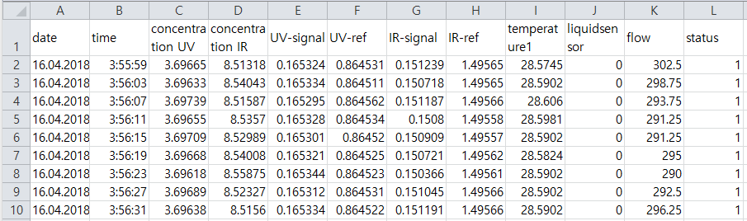
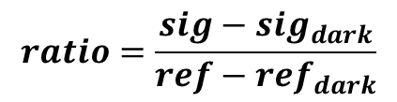
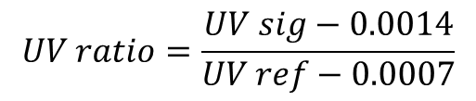
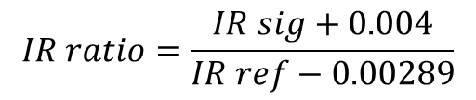
[별첨1] Ratio Calculation
평균값 계산
Ratio 계산
$$ratio=\frac{sig−{sig}_{dark}}{ref−{ref}_{dark}}$$
$$IR ratio=\frac{IR sig+0.004}{IR ref−0.00289}$$
$$UV ratio=\frac{UV sig−0.0014}{UV ref−0.0007}$$

Slide 6


[별첨1] Ratio Calculation
계산 예시
Conc. H₂SO₄ | IR-ref_ave | IR-sig_ave | IR-ratio
0 | 1.483388 | 0.676327 | 0.459526
1 | 1.48293 | 0.554552 | 0.377389
3 | 1.482993 | 0.385431 | 0.263111
5 | 1.482402 | 0.27703 | 0.189948
7 | 1.482256 | 0.197963 | 0.13652
9 | 1.481751 | 0.146397 | 0.101698
10 | 1.481423 | 0.127782 | 0.08913
Conc. H₂O₂ | UV-ref_ave | UV-sig_ave | UV-ratio
0 | 0.855454 | 0.491389 | 0.573252
1 | 0.854919 | 0.369443 | 0.430853
2 | 0.854564 | 0.279632 | 0.325851
3 | 0.855742 | 0.214744 | 0.249513
4 | 0.854989 | 0.165616 | 0.192226
5 | 0.855563 | 0.129499 | 0.149848
Conc. H₂O₂ | IR-ref_ave | IR-sig_ave | IR-ratio
0 | 1.481447 | 0.666933 | 0.453775
1 | 1.480537 | 0.667552 | 0.454474
2 | 1.479682 | 0.658542 | 0.448636
3 | 1.482534 | 0.651558 | 0.443051
4 | 1.480889 | 0.642803 | 0.43762
5 | 1.482537 | 0.635184 | 0.431984
$$y=y_{0}+A_{1}×e^{(−\frac{x}{t1})}$$
$$y=y_{0}+m×c$$
<Parameter>
t1, A1, y0
<Parameter>
m(for H₂SO₄)

Slide 7
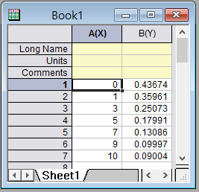
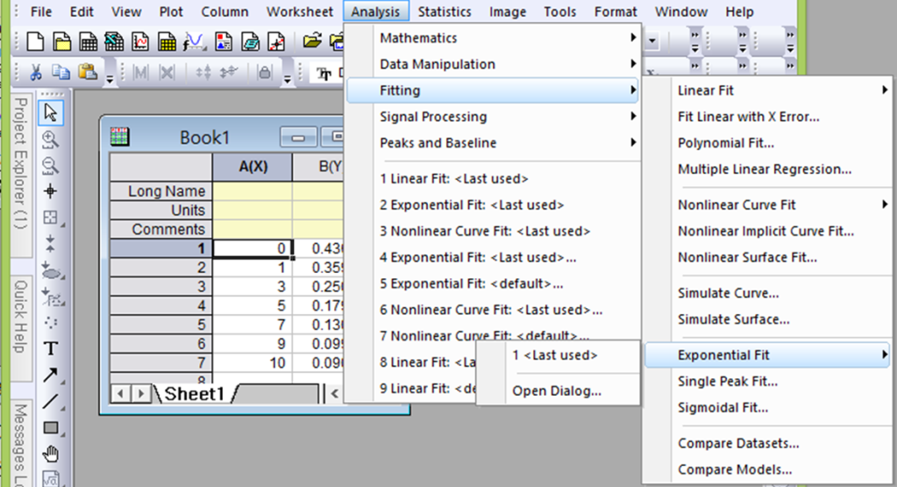
[별첨2] Fitting
@OriginPro 9.0
Column A에 표준용액 농도 기입, column B에 signal ratio 기입 후 A, B 선택(black block)
* Parameter “m” : linear fit
② Analysis → Fitting → Exponential Fit → Open Dialog

Slide 8
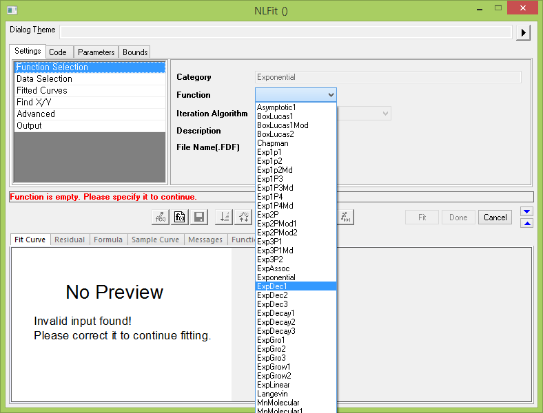
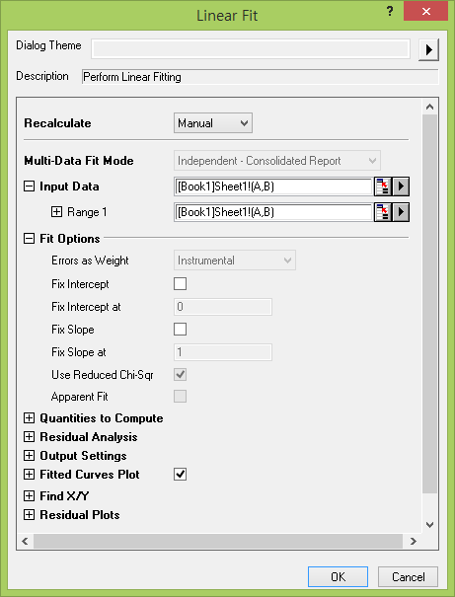
[별첨2] Fitting
@OriginPro 9.0
③ Function → ExpDec1 선택 후 Done
* Parameter “m”
(linear fitting)
: OK

Slide 9
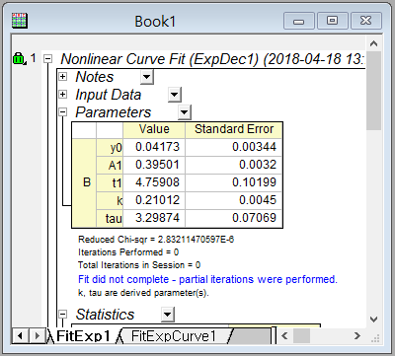

[별첨2] Fitting
@OriginPro 9.0
④ Parameter 확인
* Parameter “m” : Slope

Slide 10
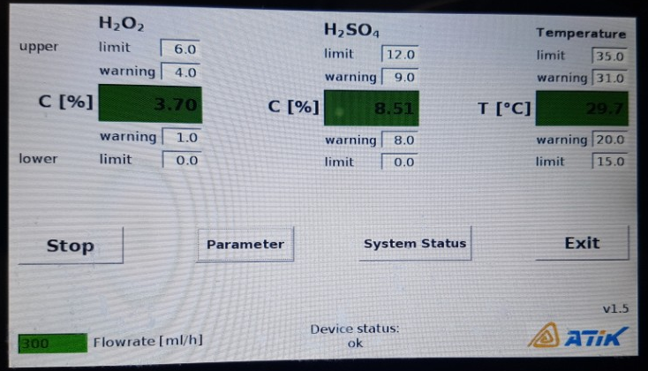
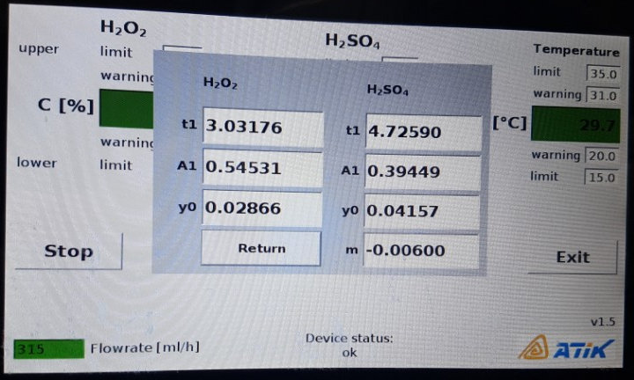
[별첨3] Inserting Parameter
OAS의 touch screen의 parameter를 선택하여 입력
② 입력 후 Return

